Slide 1
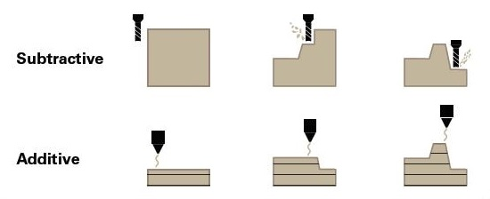
Există 2 metode principale de fabricare a pieselor
Produs final

Slide 2
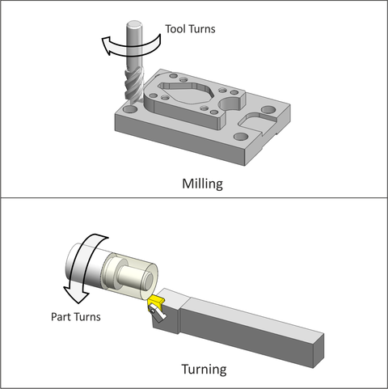
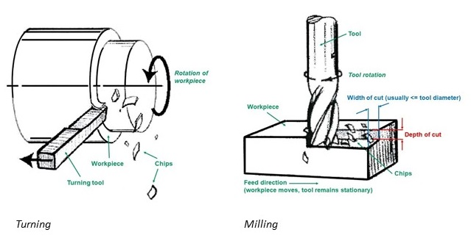
Există 2 metode principale de prelucrare prin
extragere de material
Frezare
Video
Strunjire

Slide 3
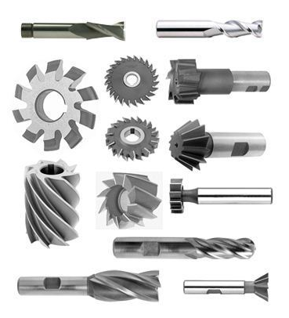
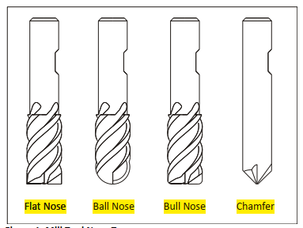
Instrumente de frezat
Diferite instrumente
Instrumente de bază

Slide 4
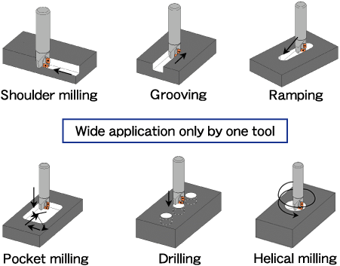
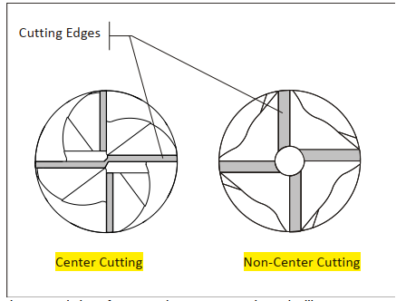
2 opțiuni ale vârfului instrumentelor plate
Posibilități de utilizare a frezei plate
Improved evacuation of chips

Slide 5
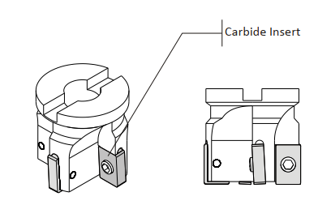
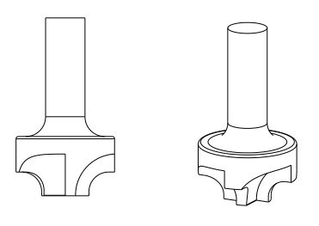
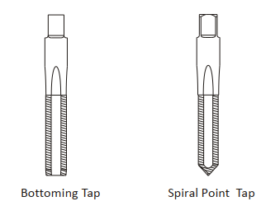
Instrument pentru prelucrarea colțurilor
Instrument (freză) pentru prelucrarea feșelor
Instrument pentru efectuarea fileturilor

Slide 6
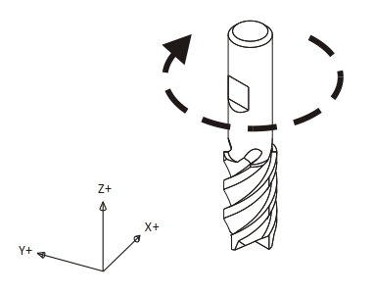
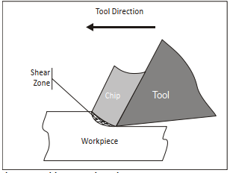
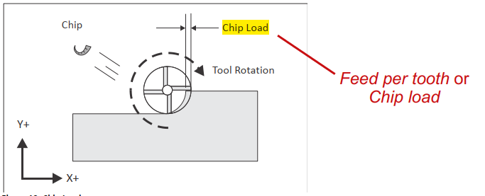
Formarea așchiilor determină solicitările pe instrument
Rotirea direcția acelor de ceasornic

Slide 7
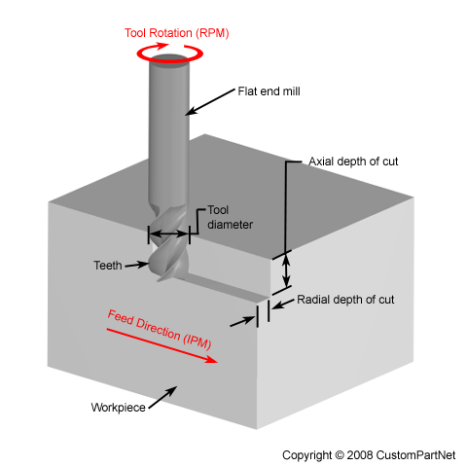
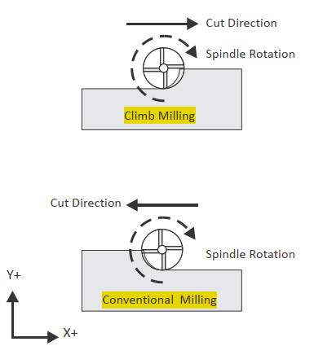
2 date de intrare principale

Slide 8
